Slide 1
风险分级管控与隐患排查治理双体系
博富特咨询
全面
专业
实用

Slide 2



关于博富特
博富特培训已拥有专业且强大的培训师团队-旗下培训师都拥有丰富的国际大公司生产一线及管理岗位工作经验，接受过系统的培训师培训、训练及能力评估，能够开发并讲授从高层管理到基层安全技术、技能培训等一系列课程。
我们致力于为客户提供高品质且实用性强的培训服务，为企业提供有效且针对性强的定制性培训服务，满足不同行业、不同人群的培训需求。
博富特认为：一个好的培训课程起始于一个好的设计,课程设计注重培训目的、培训对象、逻辑关系、各章节具体产出和培训方法应用等关键问题。

Slide 3
构建风险分级管控与隐患排查治理体系，目的是要实现事故的双重预防性工作机制，是“基于风险”的过程安全管理理念的具体实践，是实现事故“纵深防御”和“关口前移”的有效手段。前者需要在政府引导下由企业落实主体责任，后者需要在企业落实主体责任的基础上督导、监管和执法。二者是上下承接关系，前者是源头，是预防事故的第一道防线，后者是预防事故的末端治理。

Slide 4
1 安全（Safety）
安全是指熟悉可能伤害你的危险有害因素，掌握避免受到伤害的预防措施并严格执行。

Slide 5
2 安全文化（Safety Culture）
安全文化是个人和集体的价值观、态度、能力和行为方式的综合产物，它决定于安全健康管理上的承诺、工作作风和精通程度。
3 安全素质四个能力（Four Ability of Safety Quality）
熟悉现场危险有害因素的能力、掌握潜在事故预防措施的能力、掌握现场紧急情况下的应急处置能力、掌握事故状态下的必要逃生能力。
8 安全理念（Safety Idea）
是指人们在长期的安全生产实践活动中，根据直接或间接经验体会所形成的、相对稳定而持久的、对安全生产工作起着重要影响的观点、看法和信念。

Slide 6
11 安全红线意识（Safety Red Line Consciousness）
是指基于安全法律法规、事故预防原理、安全成功经验以及事故教训等划定的安全监管、管理及作业等的安全禁止线。
12 安全底线思维（Safe Bottom Line Thinking）
是指为了防止事故发生而应将履行相关安全法律法规和安全标准规程、借鉴成功安全经验和管理模式以及汲取事故教训等作为指导从事生产经营活动的最根本思考方法。
25 安全总监（SCI,Safety Chief Inspector ）
是代表整个企业且直接对安全第一责任人负责的、精通安全生产事务、具备丰富安全管理实践经验的、在企业内部代表安全生产第一责任人（即《安全生产法》所指的主要负责人）实施最高安全监督级别职务的人员。

Slide 7

第一部分 双体系建设

Slide 8
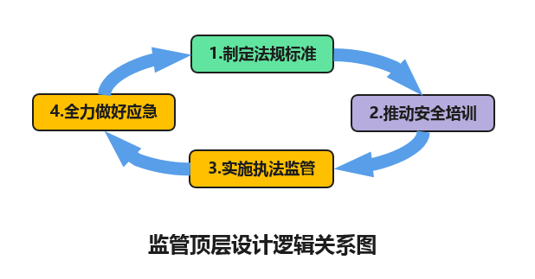
两个体系的构建符合安全监管顶层设计理念，通过标准及要求的制定，政府投入资源实施安全教育培训，在推动过程中“引导督导”与“执法监管”并重。再就是抓好风险管理的最后环节——应急应对。

Slide 9
二者
区别与联系
风险分级管控
基于风险的非强制性思维
管控过程
隐患排查治理
基于后果的强制性思维
管控结果

Slide 10
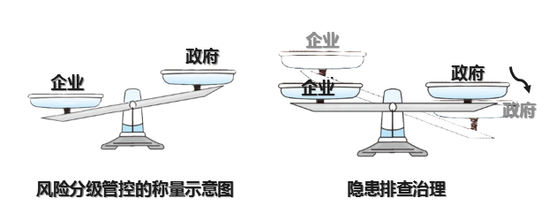
风险分级管控与隐患排查治理权重比较
提示：不论是风险分级管控管控还是隐患排查治理，责任主体均是企业。但考虑到当前企业安全管理认知水平和事故预防的迫切性，在隐患治理方面均需要政府的强力督导和执法监管。

Slide 11
3.关键问题说明——3.1 风险点概念
基于现有安全知识、安全经验、法规及标准要求、事故教训等，运用“头脑风暴法”确定的伴随较大风险的部位、设施、场所、区域等的物理实体、作业环境或空间。
注1：安全“头脑风暴法”（简称BS法，Brain-storming），即由企业负责人、安全管理人员、相关技术职能部门人员、一线相关人员组成的（必要时，邀请外部专家参与），一般在安全管理部门人员主持下，对安全管理及安全技术方面存在的问题、原因分析以及解决方法等做出的、达成共识的集体判断方法。

Slide 12
注2：排查风险点的目的是确定企业实施风险管理的重心，即由于存在使用易燃易爆危化品、原辅物料易发火灾、电气设备集中、工艺复杂、作业环节多、现场作业人员集中、对作业人员安全要求高、行业或自身已有事故教训等因素而应被企业确定为风险管控重点的部位、设施、场所、区域等的物理实体、作业环境或空间。
注3：风险点亦称风险源，如原料罐区、液氨站、变配电室、危化品仓库；合成氨装置的冷凝器、换热器；冶金企业的煤气柜、转炉；矿山炸药库、提升机房、水泵房、井下中央变电室、风机房、采场、井底车场、尾矿库等。
注4：排查风险点是风险管控的基础，对风险点内的不同危险源（与风险点相关联的人、物、环境及管理等因素）进行识别、风险评价以及根据评价结果采取不同控制措施是风险分级管控的核心。

Slide 13
3.关键问题说明——3.2 风险点的风险评价
“风险点”的风险是区域、部位和场所风险，对企业来讲是宏观风险，是基于事故后果的风险考量。而针对作为风险点中的“危险源”的风险评价则是基于过程的风险考量。
（1）风险点定量风险评价
风险点定量评价是指运用特定数学模型计算，对风险点的风险进行量化评价的风险评价方法。比如煤气柜的风险大小，适用数学模型（危险度评价法-见附录B、道化学火灾爆炸指数法、TNT当量法等）来计算出煤气柜发生事故后可能导致的后果。针对风险点的定量风险评价更适用于涉及易燃易爆危化品的装置、设施等，适用定量评价得到的结果往往是客观的；
当法律法规及政策要求企业必须开展风险点定量风险评价时，如针对重大危险源的安全评估，企业必须执行。

Slide 14
（2）风险点定性风险评价
风险点定性风险评价方法是根据经验和直观判断能力对生产系统的工艺、设备、设施、环境、人员和管理等方面的状况进行定性风险分析，风险大小根据事先确定的固定风险分级标准确定。如按照风险点一旦发生事故可能导致的人员伤亡数量或财产损失来确定，可按照事故类型划分标准，将风险点的风险划分为一般风险、较大风险、重大风险和特别重大风险（对应四、三、二、一级风险）。

Slide 15
3.关键问题说明——3.3 风险管控层级的确定
原则要求：风险等级越高、管控层级越高；上一级管控风险、下一级必须管控。
但遵循上述原则应当认识到：
（1）低等级的风险可能管控层级应当设定在高层（职能部门），如涉及检测检验类、人员资格类、安全知识与能力要求类的风险，实现管控措施应当由职能部门完成；
（2）高等级的风险可能管控层级应当设定在基层管控，如作业活动类的风险，一旦不执行（违反）规定措施，极有可能导致恶性事故。

Slide 16
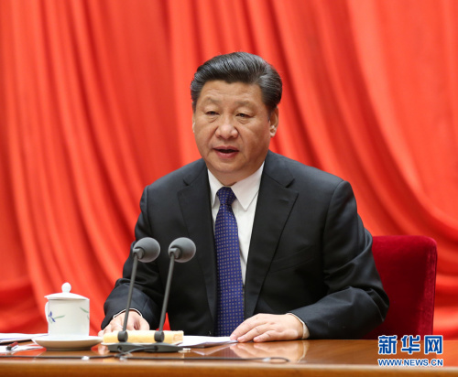
创建双重预防机制的起源
2016年1月6日，习近平总书记在中共中央政治局常委会会议上就安全生产工作提出了5点要求：
四是必须坚决遏制重特大事故频发势头，对易发重特大事故的行业领域采取风险分级管控、隐患排查治理双重预防性工作机制，推动安全生产关口前移，加强应急救援工作，最大限度减少人员伤亡和财产损失。

Slide 17
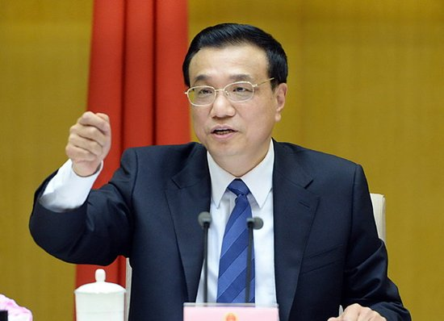
李克强总理同时指出：
各地区各部门要坚持人民利益至上，牢固树立安全发展理念，以更大的努力、更有效的举措、更完善的制度，进一步落实企业主体责任、部门监管责任、党委和政府领导责任，扎实做好安全生产各项工作，强化重点行业领域安全治理，加快健全隐患排查治理体系、风险预防控制体系和社会共治体系，依法严惩安全生产领域失职渎职行为，坚决遏制重特大事故频发势头，确保人民群众生命财产安全。

Slide 18
习近平总书记在十八届中央政治局常委会第150次会议上关于安全生产工作重要讲话摘要
（2016年7月14日）
第三，加强城市安全运行管理。这起事故最大的讽刺是像深圳这样现代化的城市、经济特区竟然发生这么严重的安全事故，青岛、天津、深圳这些现代化城市接二连三发生安全事故，暴露出我们城市管理还存在不多短板。目前，建筑垃圾、排土场等很多城市都存在，并且规模不断扩大。要加强城市运行安全管理，增强安全风险意识，加强源头治理。要加强城乡安全风险辨识，全面开展城市风险点、危险源的普查，防止认不清、想不到、管不到等问题的发生。

Slide 19
国务院办公厅关于印发省级政府安全生产工作
考核办法的通知
国办发〔2016〕64号
2016年8月12日
国务院安全生产委员会关于印发《2016年度省级政府安全生产工作考核细则》的通知
安委〔2016〕8号
2016年8月18日

Slide 20
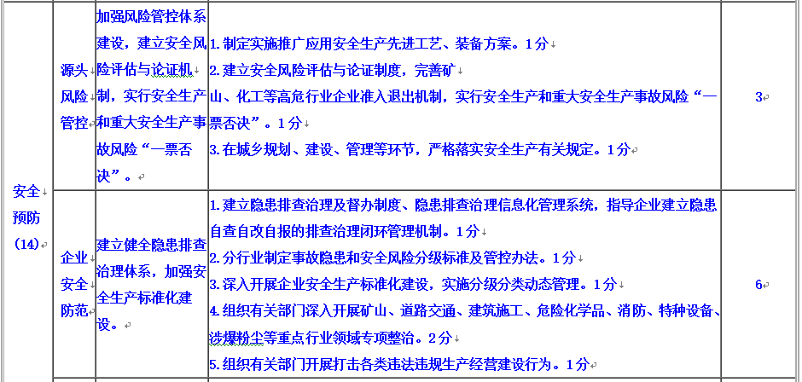

Slide 21

关于建立完善风险管控和隐患排查治理双重预防机制的通知
一、总体目标
二、责任分工
三、方法步骤
四、技术支撑
五、相关要求
主要内容

Slide 22
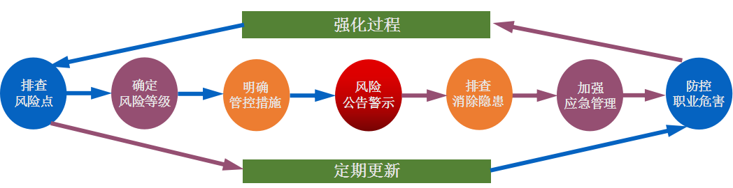
企业层面风险分级管控内容

Slide 23
形势与格局
1
2
党政同责
一岗双责
尽 职 免 责
尽 职 减 责
形势
格局
3
4
齐抓共管
失职追责

Slide 24
1 概念

Slide 25

1.1 定义与术语
1.1.1 风险点
即基于现有安全知识、安全经验、法规及标准要求、事故教训等，运用“头脑风暴法”确定的伴随较大风险的部位、设施、场所、区域等的物理实体、作业环境或空间。
风险点亦可称风险源，如原料罐区、液氨站、变配电室、危化品仓库；合成氨装置的冷凝器、换热器；冶金企业的煤气柜、转炉；矿山炸药库、提升机房、水泵房、井下中央变电室、风机房、采场、井底车场、尾矿库等。

Slide 26
（1）风险点划分原则
风险点划分应当遵循“大小适中、便于分类、功能独立、易于管理、范围清晰”的原则。
如储存罐区、装卸站台、生产装置、作业场所等等。但对于规模较大、工序复杂的企业，应对生产装置或生产车间按照工艺特点或工序要求进一步细分，为危险源辨识确定合适的范围。
但对生产工艺复杂、流程相对较长的生产装置应当按照生产工序、工艺进行划分。以焦化厂为例：如果按照炼焦车间、化产车间笼统划分则过于粗放，应当按照每个工序的独立功能划分则更易于管理和分工，比如按照：备煤车间、炼焦/熄焦、筛焦、冷鼓、脱硫、蒸氨、脱苯等工艺或工序划分较为合理。

Slide 27
（2）风险点风险评价
“风险点”的风险是区域、部位和场所风险，对企业来讲是宏观风险，是基于事故后果的风险考量。而针对作为风险点中的“危险源”的风险评价则是基于过程的风险考量。

Slide 28
（a）风险点定量风险评价
风险点定量评价是指运用特定数学模型计算，对风险点的风险进行量化评价的风险评价方法。比如煤气柜的风险大小，适用数学模型（危险度评价法、道化学火灾爆炸指数法、TNT当量法等）来计算出煤气柜发生事故后可能导致的后果。针对风险点的定量风险评价更适用于涉及易燃易爆危化品的装置、设施等，适用定量评价得到的结果往往是客观的；
有条件的企业可以在开展危险源风险评价的基础上自行或委托外部专业力量开展风险点的定量风险评价。
当法律法规及政策要求企业必须开展风险点风险评价时，如针对重大危险源的安全评估，企业必须执行。

Slide 29
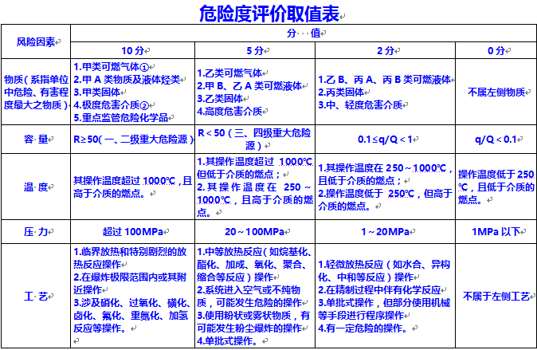
例如：采用危险度评价法

Slide 30
根据危险度分值进行风险等级分类：
红色等级（非常高危险度，危险度分值≥21）；
橙色等级（高危险度，16≤危险度分值≤20）；
黄色等级（中危险度，11≤危险度分值≤15）；
蓝色等级（低危险度，危险度分值≤10）

Slide 31
（b）风险点定性风险评价
风险点定性风险评价方法是根据经验和直观判断能力对生产系统的工艺、设备、设施、环境、人员和管理等方面的状况进行定性风险分析，风险大小根据事先确定的固定风险分级标准确定。
如按照风险点一旦发生事故可能导致的人员伤亡数量或财产损失来确定，可按照事故类型划分标准，将风险点的风险划分为一般风险、较大风险、重大风险和特别重大风险。

Slide 32
（3）风险点风险控制措施（以危化行业为例）
“采取的管控措施情况”要体现“措施系统、完整、可靠”。管控措施的填写要充分依据《首批重点监管的危险化工工艺目录》（安监总管三〔2009〕116号）、《第二批重点监管危险化工工艺目录》（安监总管三〔2013〕3号）要求的基础上，按照工程技术措施（如自动控制、监测监控、工艺联锁、紧急切断等）、安全管理措施（如制度、规程、许可要求等）、个体防护措施以及应急处置措施的顺序要求逐一填写。

Slide 33
1.1 定义与术语
1.1.2 危险源
危险源 hazard——可能导致人员伤害和（或）健康损害的根源、状态或行为，或它们的组合。
引自：GB/T28001-2011 《职业健康安全管理体系 要求》
注：危险源，即危险的源头、源点。如：部位、场所、设施、行为等等。

Slide 34
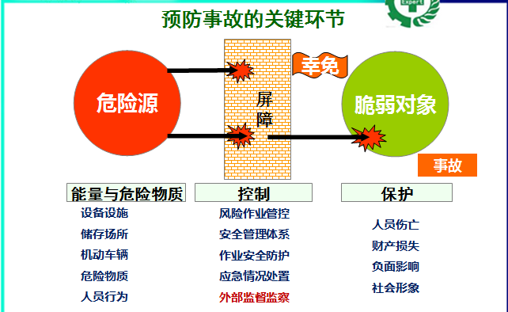

Slide 35
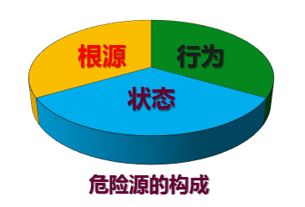
（1）危险源的构成
根源——具有能量或产生、释放能量的物理实体。如起重设备、电气设备、压力容器等等。
行为——决策人员、管理人员以及从业人员的决策行为、管理行为以及作业行为。
状态——包括物的状态和作业环境的状态二部分。

Slide 36
（2）危险源的分类——按照标准分
第一种分类：根据GB／T13861—2009《生产过程危险和有害因素分类与代码》，危险源可分为以下四类：
①人的因素；
②物的因素；
③管理的因素；
④环境的因素。

Slide 37
第二种分类法：
参照GB6441—1986《企业伤亡事故分类》进行分类，综合考虑起因物、引起事故的诱导性原因、致害物、伤害方式等，将事故分为20 类：
1、物体打击； 2、车辆伤害； 3、机械伤害； 4、起重伤
5、触电； 6、淹溺； 7、灼烫； 8、火灾；
9、高处坠落； 10、坍塌； 11、冒顶片帮； 12、透水；
13、放炮； 14、火药爆炸； 15、瓦斯爆炸； 16、锅炉爆炸；
17、容器爆炸； 18、其他爆炸； 19、中毒和窒息；20、其他伤害

Slide 38
第三种分类法：
可按照事故发生致因理论，把危险源划分为“第一类危险源”（客体－能量或危险物质）和“第二类危险源”（非客体－导致能量或危险物质意外释放或泄漏的因素）两类。
第一类危险源：是可能发生意外释放的能量或危险物质，往往是一些物理实体。
第二类危险源：是导致能量或危险物质的约束或限制破坏或失效的各种不安全因素，比如人的不安全行为或物的不安全状态等一些异常现象。

Slide 39
第一类危险源的类别
（1）产生、供给能量的装置和设备。
如变电所、锅炉、电炉、转炉等。
（2）使人体或物体具有较高能量的装置、设备、场所。
如起重提升机械，登高作业等。
（3）能量载体。
如运动中的车辆、机械的运动部件、吊起的重物、带电的导体等
（4）一旦失控可能产生巨大能量的装置、设备、场所。
如液氧储罐、LNG储罐等。

Slide 40
（5）一旦失控可能产生能量蓄积的装置、设备、场所。
如压力容器设备、易产生静电积聚的场所等。
（6）危险物质。
如可燃气体、液体、忌水性物质（高温物料）、混合性危险物质。
（7）生产、加工、储存危险物质的场所、装置或设备。
如燃料罐区、制氧车间等。
（8）人体一旦与之接触将导致人体能量释放的物体。
如锐利的毛刺、棱角等，人体行动中与之碰擦人体的 动能意外释放，将使人体受到伤害。

Slide 41

第二类危险源的类别
（1）人的不安全行为
（2）物的不安全状态
（3）管理的缺陷
（4）环境的不安全因素
根据GB／T13861—2009《生产过程危险和有害因素分类与代码》，危险有害因素可分为人的因素、物的因素、作业环境因素和管理因素四类。其中，涉及人的因素具体表现共计23项；涉及物的因素具体表现共计87项；涉及作业环境的因素具体表现共计45项；涉及管理因素具体表现共计10项。

Slide 42
1.1 定义与术语
1.1.3 风险 Risk
表述1：某一特定危险情况发生的可能性与后果的组合。
(早期的OHSAS18001给出的定义)
表述2：发生危险事件或危害暴露的可能性，与随之引发的人身伤害或健康损害的严重性的组合。（GB/T28001-2011 《职业健康安全管理体系 要求》）
● 风险(R)＝可能性(L) × 后果(C)
● 可能性：是指导致事故发生的概率;
● 严重性：是指事故发生后能够给企业带来多大的人员伤亡或财产损失。
● 其中任何一个不存在，则认为这种风险不存在。

Slide 43
说明1：
（1）风险是危险源的属性，危险源是风险的载体；
（2）风险管理是企业安全管理的核心。企业一切的安全事务（建章立制、安全培训、安全检查等）最终目的都是为了控制风险；
（3）风险管理——是指开展危险源辨识、风险评价以及采取风险控制措施策划与实施的全过程。

Slide 44
说明2：
（1）控制风险首要任务是控制和减少事故发生的可能性，其次是减弱事故后果。
（2）影响可能性大小的首要因素是管理状态，在未采取减弱事故后果的措施前，后果的大小往往是可以客观推定的。
（3）事故发生的可能性小，而后果严重，则风险很大；
事故发生的频次高，而后果相对较轻，则风险很大；
事故发生的可能性趋向无穷小，即使客观后果严重，则风险很小；
但不论后果多么轻微，在风险控制上均应期望可能性趋向无穷小。

Slide 45
说明3：
（1）风险-Risk，是外来词。最早源于航海领域，即刮风有危险（逢七不开）；后来延伸至保险领域，再后来拓展到整个金融领域，如“投资有风险，入市需谨慎。”即投资有赚也有赔——在金融领域，“风险”一词，意指有好的结果也有坏的结果。
（2）在安全生产领域里面，专指发生事故的可能性与后果的结合。等同于我们传统安全管理领域里面的“危险”

Slide 46
风险的分类
（1）固有风险—设备、设施、场所等本身固有（赋存、带有）的能量（电能、势能、机械能、热能等等）；危险物质（氢气、煤气、油品、液氨等）燃烧、爆炸等产生能量或有害物质。
（2）现实风险—人员的不安全行为、物的不安全状态、环境的不安全 因素及安全管理缺陷。
（3）潜在风险—管理体系不完善、不健全可能导致现实风险发生的各类因素；违背法规及标准规程，如各类人员的安全资格培训、特种作业人员培训、特种设备检测检验、职业健康安全与消防投入及验收等。

Slide 47
1.1 定义与术语
1.1.4 可接受风险 Acceptable Risk
根据组织法律义务和职业健康安全方针已被组织降至可容许程度的风险。
（引自GB/T28001-2011 《职业健康安全管理体系 要求》）
注：（1）安全具有相对性。
（2）风险控制水平只能实现更低，“零风险”的目标是不可能实现的。
（3）可接受风险与不可接受风险也是相对的。

Slide 48
1.1 定义与术语
1.1.5 事故隐患 Accident potential
隐患，含义是隐蔽、隐藏的祸患。即为失控的危险源，是指伴随着现实风险，发生事故的概率较大的危险源。隐患一般包括人（人的不安全行为）、物（物的不安全状态）、环（作业环境的不安全因素）、管（安全管理缺陷）等4个方面。
1.1.6 事故隐患排查治理
通过制定事故隐患分类规定、确定事故隐患排查方法和事故隐患风险评价标准，并对不同风险等级的事故隐患采取不同的治理措施，即为隐患排查治理。隐患排查治理措施一般包括：法制措施、管理措施、技术措施、应急措施等四个层次。

Slide 49
（1）隐患分类
按照隐患的危险程度，参照《安全生产事故隐患排查治理暂行规定》（安监总局令 第16号），可分为一般隐患、较大隐患和重大隐患三个等级。其中：
一般事故隐患，是指易导致伤害事故发生且整改难度较小，在发现后能够立即整改排除的隐患。
较大事故隐患，是指易导致一般事故发生且有一定整改难度，在短期内能够立即整改排除的隐患。
重大事故隐患，是指易导致较大以上事故发生且整改难度很大，应当全部或者局部停产停业，并经过一定时间整改治理方能排除的隐患，或者因外部因素影响致使生产经营单位自身难以排除的隐患。

Slide 50
1.1 定义与术语
1.1.7 重大危险源 Major hazards
重大危险源是指长期地或临时地生产、搬运、使用或储存危险物品，且危险物品的数量等于或超过临界量的单元。单元是指一个（套）生产装置、设施或场所，或同属一个生产经营单位且边缘距离小于500m的几个（套）生产装置、设施或场所。
说明：1993年6月第80届国际劳工大会通过的《预防重大工业事故公约》将“重大事故”定义为：在重大危害设施内的一项活动过程中出现意外的突发性的事故，如严重泄漏、火灾或爆炸，其中涉及到一种或多种危险物质，并导致对工人、公众或环境造成即刻的或延期的严重危险。
国际社会普遍采用：重大危害设施 Major hazard installations

Slide 51
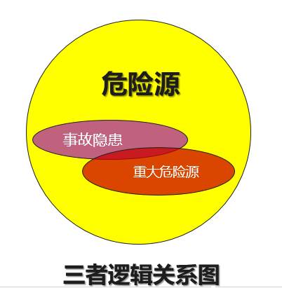
1.2 危险源、事故隐患与重大危险源包含关系
1、危险源包括事故隐患与重大危险源；
2、事故隐患是危险源，危险源不一定是事故隐患；
3、重大危险源不一定伴随着事故隐患。

Slide 52
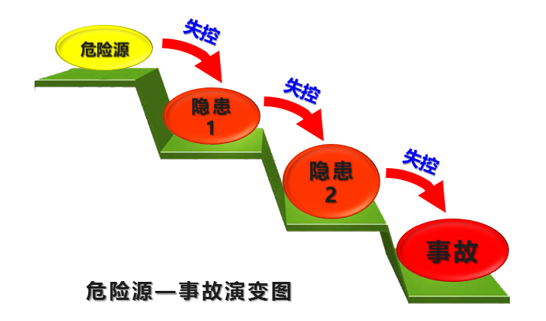
1.3 危险源、隐患与事故之间的逻辑关系
危险源失控会演变成事故隐患，事故隐患得不到治理就会发生量变到质变的过程，质变到一定程度，就会发生事故（财产损失或人员伤亡）。

Slide 53
安全措施
失控状态
危险源
事故
隐患

Slide 54

1.4 重大风险 、重大危险源、重大事故隐患关系
重大风险 （Major risk）是指发生事故可能性与事故后果二者结合后风险值被认定为重大的风险类型。
（1）重大危险源不一定伴随重大风险，即风险可控性。
但实际工作中“安全冗余”和直观判定，往往将之定性为重大风险。目的为提高安全关注度。
（2）事故隐患一定伴随现实风险，往往事故一触即发。
（3）重大事故隐患一定伴随重大风险，距离事故一步之遥。

Slide 55
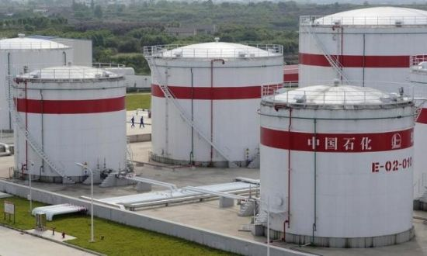
示例：三者之间的关系
（1）根据《危险化学品重大危险源辨识 》(GB18218-2009)汽油的储存量达到：200T及以上即为重大危险源。
（2）从风险定义考量，不一定意味着具有重大风险。一旦爆炸后果极其严重，但由于本质安全到位，事故可能性趋向很小很小，L&C的结合值则很小。
（3）发现一处防雷接地脱焊，则视为隐患，但不宜定性为重大隐患；若没有设计避雷系统则是重大隐患。

Slide 56
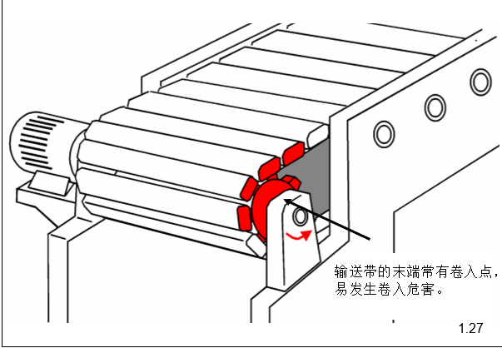
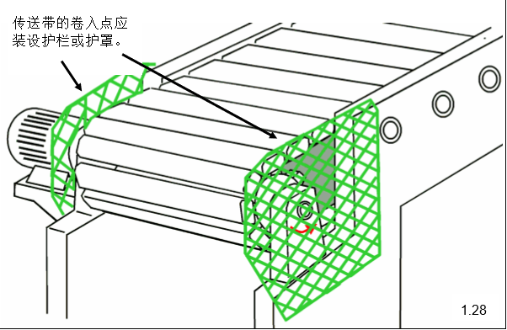
1.5 危险源、隐患关系示例

Slide 57
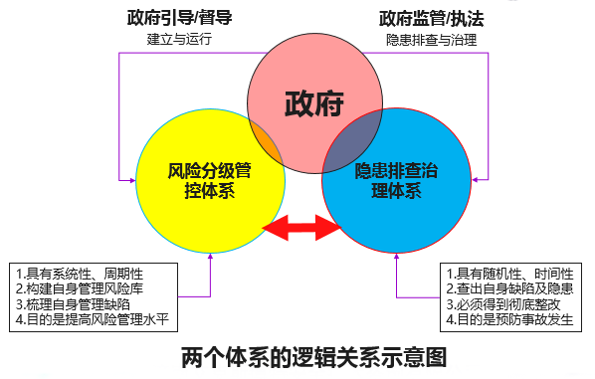
1.6 两个体系的区别

Slide 58
2 风险管理

Slide 59
风险管理步骤
风险识别
风险分析
风险管理
风险评价
风险控制
更多企业PPT模板免费下载，尽在www.glzy8.com管理资源吧！

Slide 60
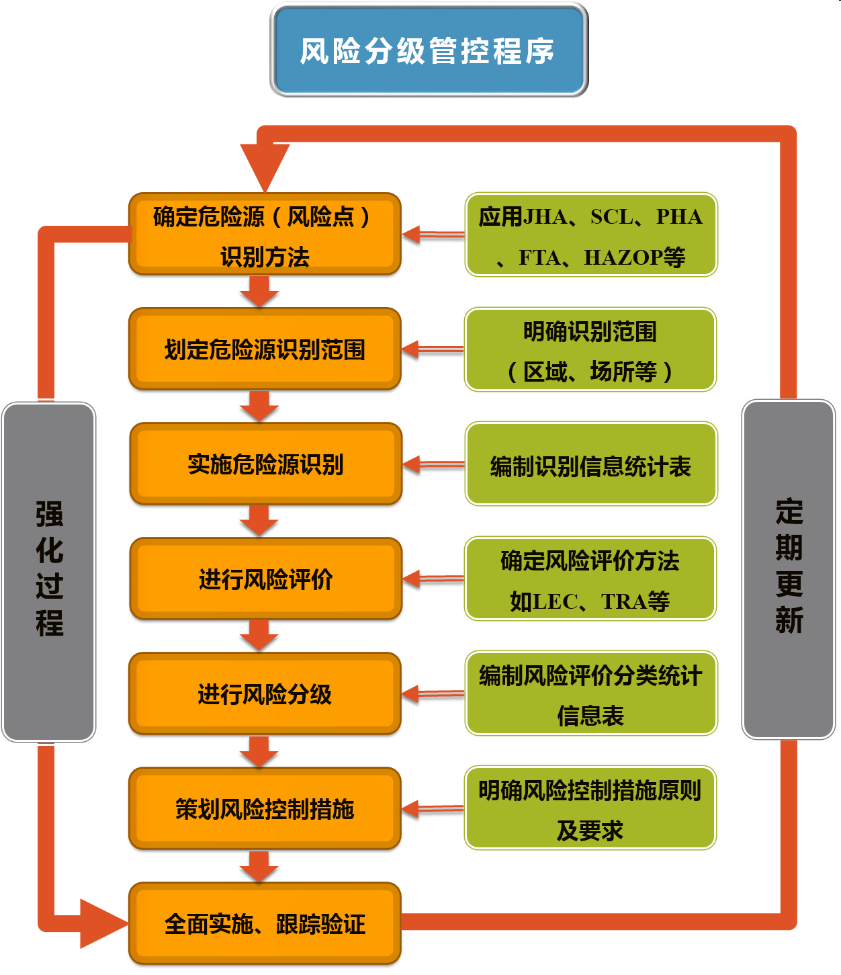

Slide 61
2.1 危险源的辨识
定义：识别危险源的存在并确定其特性的过程。
引自：GBT28001-2011 《职业健康安全管理体系 要求》
说明：简单讲就是找到它，并对有关性质做出判定。
（1）识别危险源的存在：有没有？在哪里？是什么？
（2）确定其特性：状态是好是坏？诱发那种事故？谁会受到伤害？等等。
（3）过程：过程意味这需要先后顺序，即有定义、有标准、有识别的方法；有组织、有人员、有时间、有处置等等。

Slide 62

2.2 危险源辨识的方法
常用的辨识方法包括但不限于以下几种；
a)询问、交淡；
b)查阅有关址录，
c)现场观察；
d)获取外部信息；
e)工作危害分析（JHA）；
f)安全检查表（SCL）；
g)危险与可操作性研究(HAZOP)；
h)事件树分析(ETA)；
i)故障（事故）树分析(FTA)。

Slide 63
2.2.1 工作危害分析 (JHA)
  (1)工作危害分析的起源
工作分析（Job Analysis）的观念很早就已出现在工业及工程界。第一次世界大战时，工作分析已在美国企业萌芽，到40年代，大部分企业均已实施了工作分析。实施工作分析是企业的一项基础工作，需要扎实有效地开展，做好工作分析会使得管理措施更有针对性。
工作危害分析（Job Hazard Analysis，JHA）又称作业安全分析（Job Hazard Analysis，JSA）、作业危害分解（Job Hazard BreaKdown），是一种定性风险分析方法。
JHA方法是美国葛理瑪教授 ( J o h n D G r i m a l d i ) 于1947年提出的一套防范事故方法。美国安全工程师学会将工作危害分析定义为将工作方法或程序分为各个细项，以了解可能潜在的危害，并定出安全作业的要求。

Slide 64
(2) JHA的特点
——方法简单易行。工作危害分析方法较为直观，分析过程简单，没有复杂的理论推理，便于在班组基层推广。
——该方法不进行风险大小的判定，只需找出危险源并提出治理措施和补偿措施。
——工作危害分析实现了对工作场所和作业活动的全面覆盖。工作危害分析是基于工作分析的基础之上的，因此能够全面地识别出生产作业活动中所有可能的风险，并针对可能风险采取相应的控制措施。

Slide 65
（3）进行JHA应按照以下步骤实施：
—确定工作危害分析的生产场所和区域；
—对确定的生产场所和区域进行工序（包括辅助设施作业活动分析）划分；
—对每个工序进行工作内容分析；
—确定每进行一项工作内容可能存在的危害类型；
—确认已采取的风险控制措施中还存在的缺陷和还未采取的控制措施，并提出相应的补偿措施；
—针对工作危害分析结果中属于重大风险的项目，或者存在重大控制措施缺陷的，制定企业的目标和管理方案，并加以实施，从而实现保障安全生产的目的。

Slide 66
（4）进行JHA的工作要求
为确保工作危害分析的有效性，企业应成立专门的工作小组，对企业内各个生产单位的工作危害分析工作进行专业培训和指导。工作危害分析工作尽可能自下而上地开展，这样会更全面地识别出作业现场的工作危害，而不是靠工作小组独自地开展工作，这样容易在针对性和全面性方面发生偏差。
企业应参照以下要求组织开展该项工作：
——组成企业的工作危害工作小组，并确定小组组长；
——组织力量或聘请专家进行JHA方法的培训；
——工作小组进行任务分工。便于小组成员按照专业进行资料准备；
——工作小组应集中一段时间进行工作准备。包括有关安全法律法规、标准规范、事故案例等的资料收集和学习；工作表格等工具的准备等。

Slide 67
——为确保分析标准的一致性，小组可以选择一个典型的操作进行工作危害分析试点，全部成员参加，以便大家统一对分析标准的理解。
——企业规模较大时，应要求二级单位成立工作小组，然后对其进行专业培训和方法指导，以确保工作危害分析的应用效果。
——在进行工作危害分析时，成员之间应进行充分沟通，确保分析结果的客观性和可靠性。
——各级工作小组均应对工作危害分析结果进行确认，防止风险值出现偏差，并对风险控制措施的策划进行确认。
注：如果企业规模较小，人员的安全素质和企业的安全管理基础相对较弱的，开展工作危害分析可以由企业成立的工作小组负责完成。

Slide 68
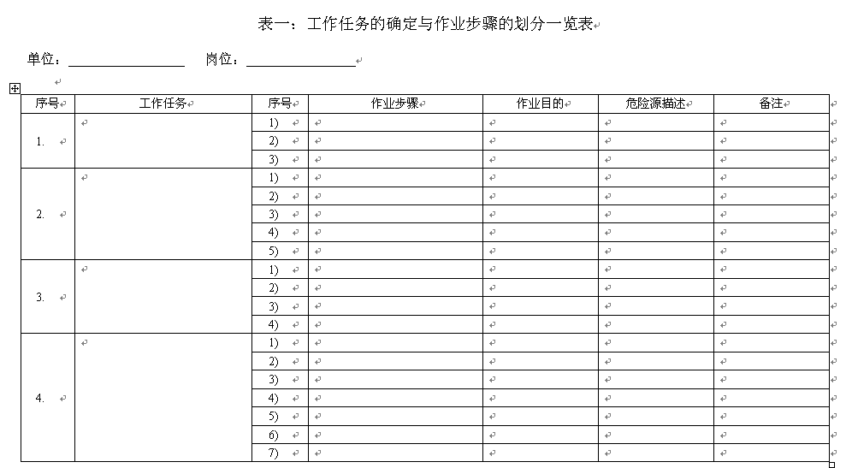
（5）工作危害分析表

Slide 69
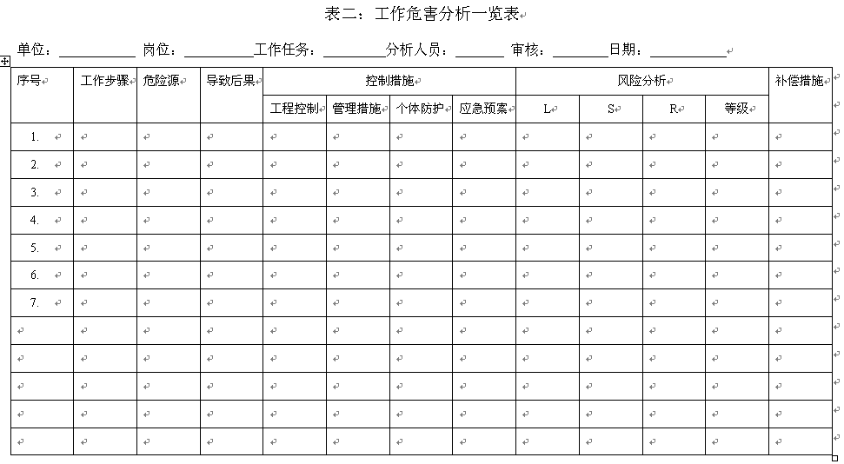

Slide 70
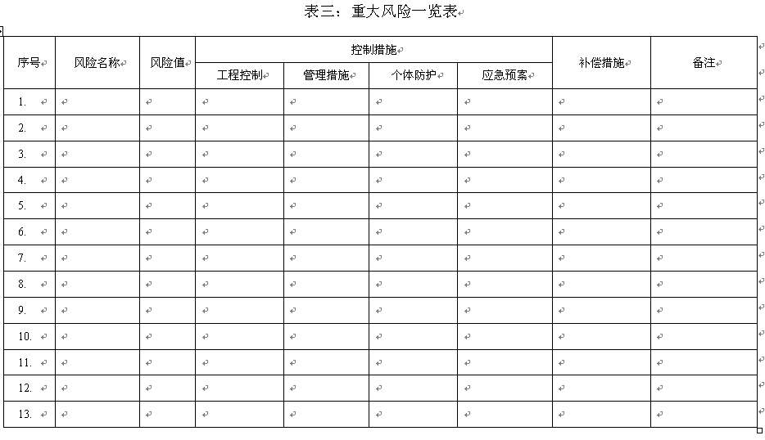

Slide 71
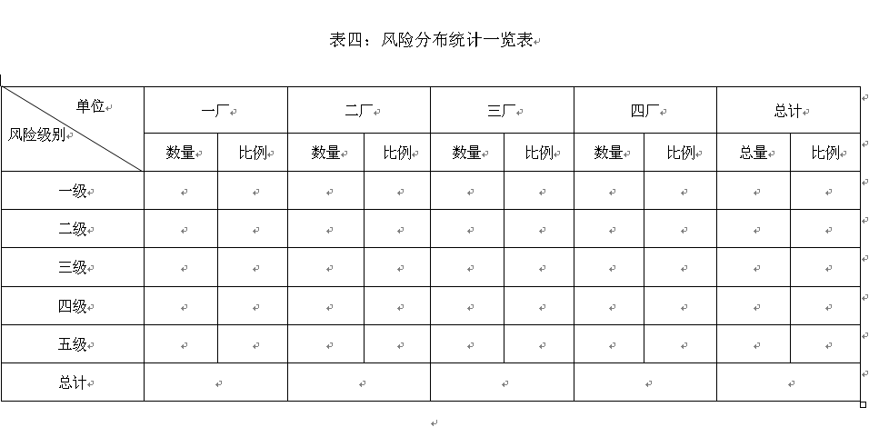

Slide 72
2.3 风险评价方法
风险评价的方法简介
  安全检查表法
  专家评议法
  危险指数法
  危险性预先分析方法
  故障假设分析方法
  故障假设分析/检查表分析方法
  危险和可操作性研究
  故障类型和影响分析
  故障树分析
  事件树分析
  人员可靠性分析
  作业条件危险性评价法（修正）

Slide 73
2.3.1 作业条件危险性评价法
2.3.1.1方法介绍
美国的K·J·格雷厄姆(Keneth．J．Graham)和G·F·金尼(Gilbert．F．Kinney)研究了人们在具有潜在危险环境中作业的危险性，提出了以所评价的环境与某些作为参考环境的对比为基础，将作业条件的危险性作为因变量(D)，事故或危险事件发生的可能性(L)、暴露于危险环境的频率(E)及危险严重程度(C)作为自变量，确定了它们之间的函数式。
D=L× E × C
根据实际经验他们给出了3 个自变量的各种不同情况的分数值，采取对所评价的对象根据情况进行“打分”的办法，然后根据公式计算出其危险性分数值，再按危险性分数值划分的危险程度等级表，查出其危险程度的一种评价方法。这是一种简单易行的评价作业条件危险性的方法。

Slide 74
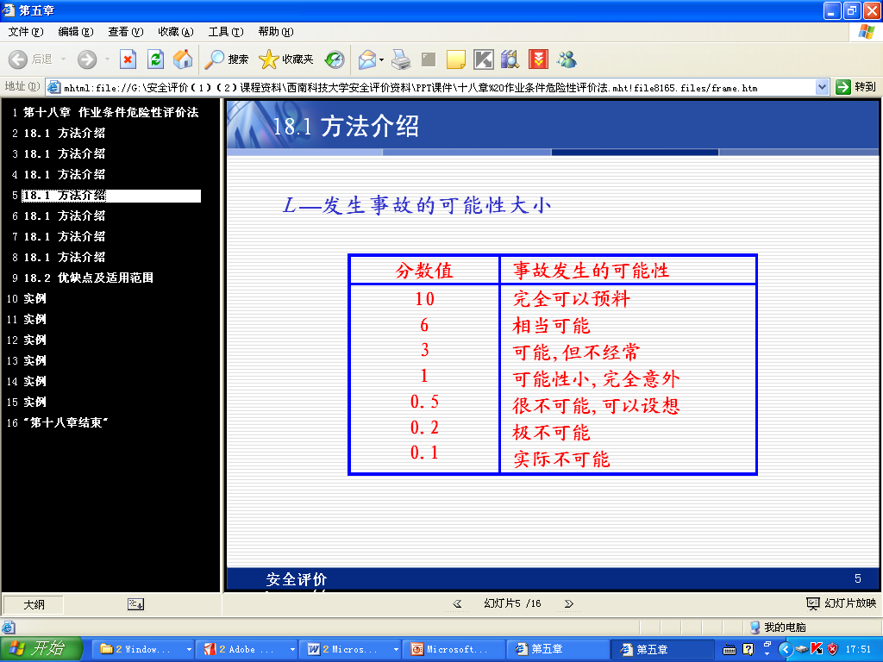

Slide 75
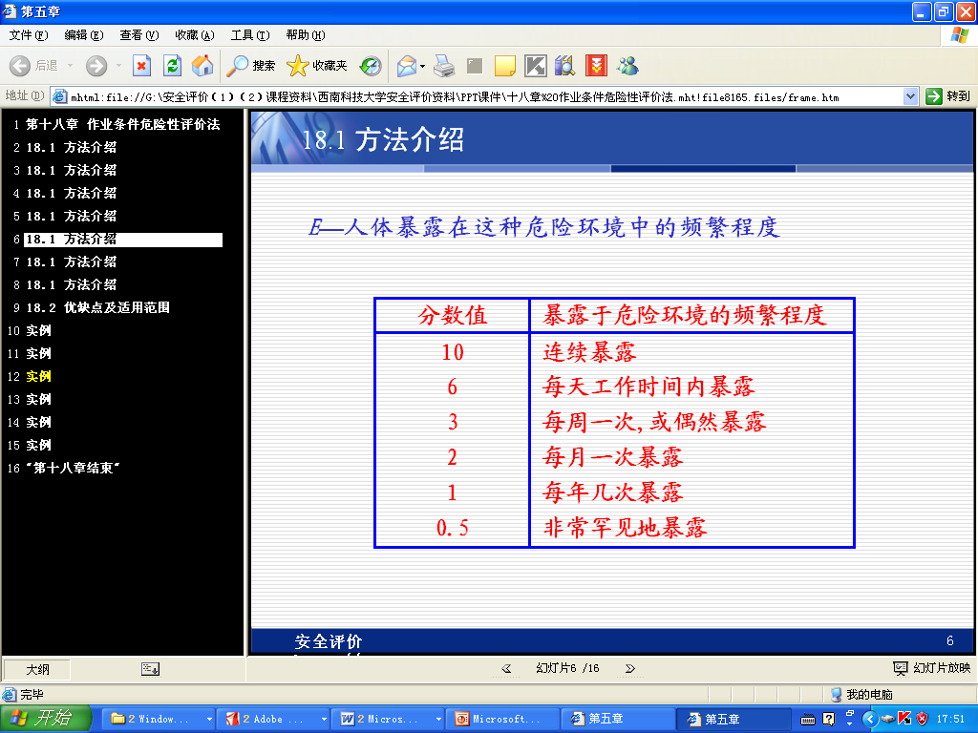

Slide 76
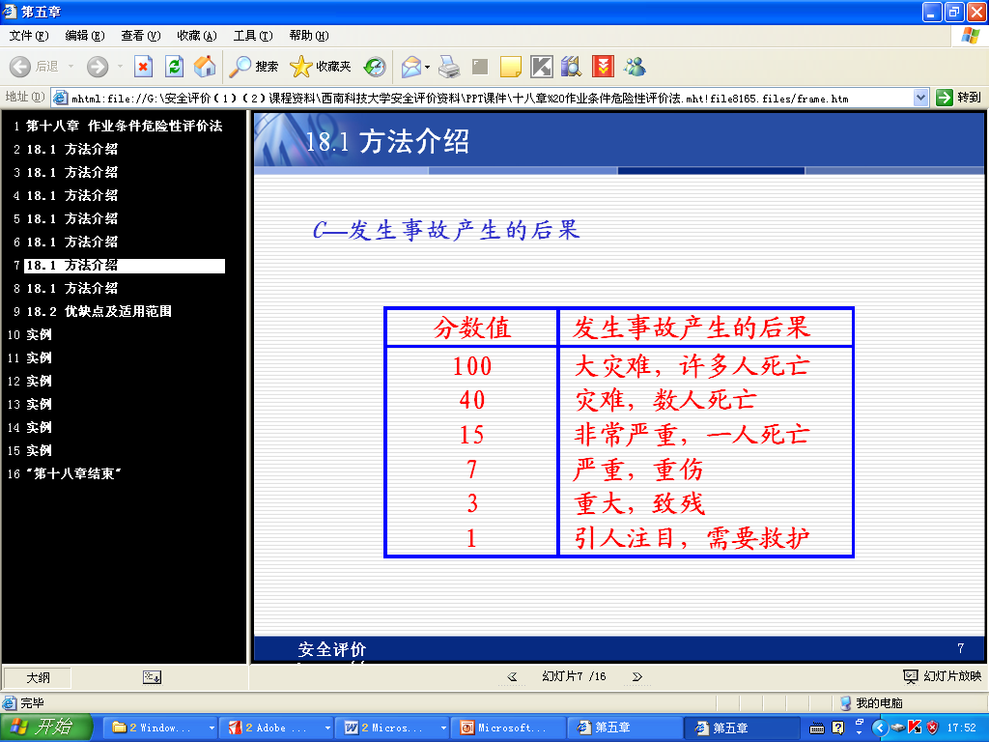

Slide 77
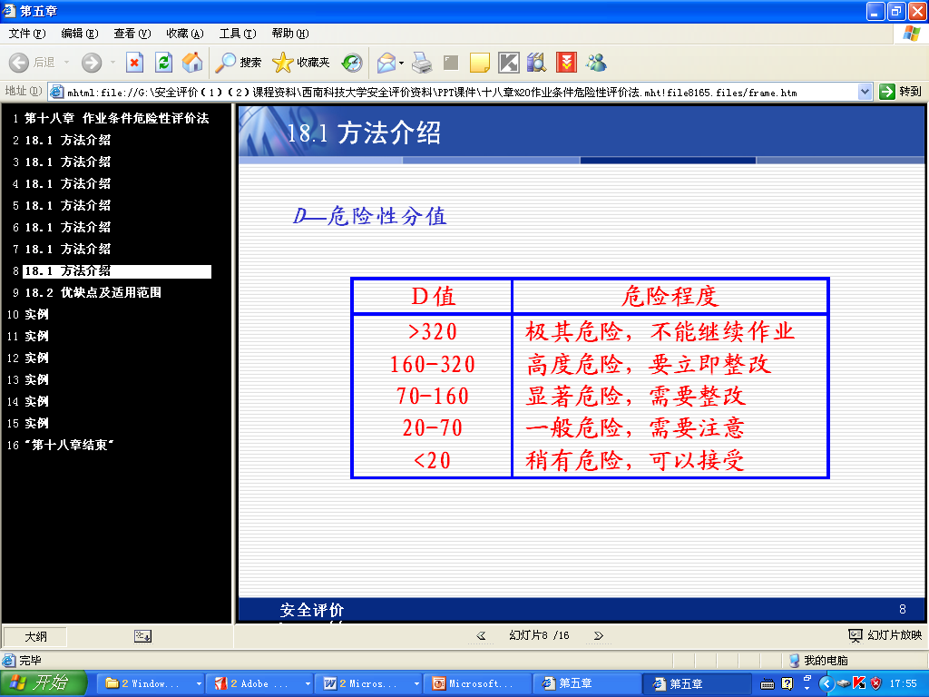

Slide 78
2.3.2 作业风险分析法（TRA）
作业风险分析方法，英国石油化工行业最先采用。就是识别出每个作业活动可能存在的危害，并判定这种危害可能产生的后果及产生这种后果的可能性，二者相乘，得出所确定危害的风险。然后进行风险分级，根据不同级别的风险，采取相应的风险控制措施。
风险的数学表达式为：
R=L×S
R—代表风险值；
L—代表发生伤害的可能性；
S—代表发生伤害后果的严重程度。

Slide 79
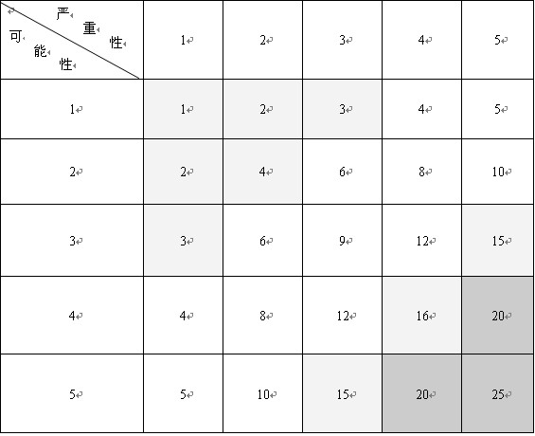
（1）R-风险评估表

Slide 80
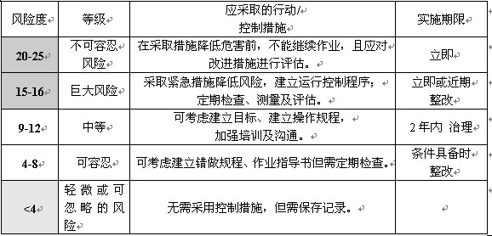
（2）R-风险值代表的风险级别及响应要求

Slide 81
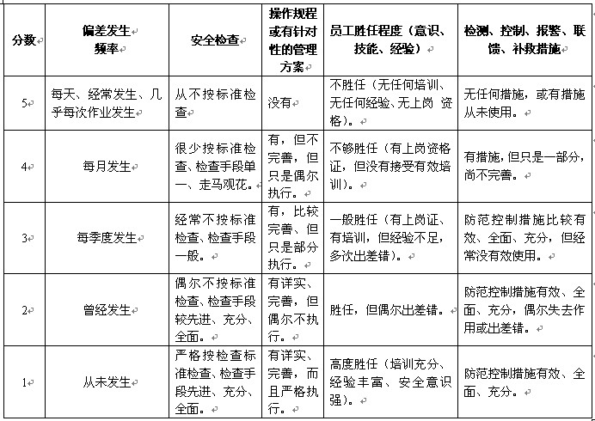
（3）L-取值及其代表含义

Slide 82
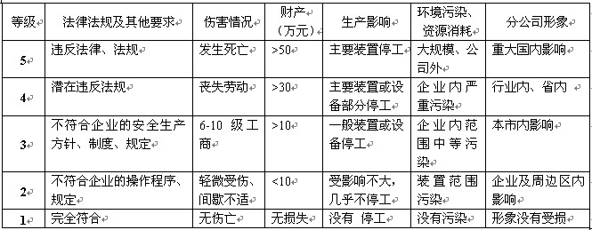
（4）S-取值及其代表含义

Slide 83
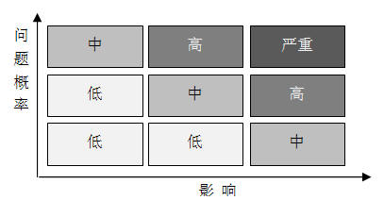
2.4 风险分级
风险分级是指根据风险值的大小（意味着危害程度），将风险划分不同等级，根据不同等级采取不同的风险控制措施，实现最终降低风险的目的。
风险划分层级会因企业的认知结果差异而不同，一般会根据风险评价方法划分为5个等级，当然也可以划分为3个等级。

Slide 84
风险等级划分标准（企业）
等级 |  |  | 划分标准 | 应对措施 | 备注
一级 | 特别重大 | A | 多人伤亡 50万元及以上经济损失 | 立即停产、撤人，做好应急 | 公司
二级 | 重大 | B | 1人以上死亡 10万元及以上经济损失 | 立即采取措施，做好应急 | 车间
三级 | 较大 | C | 重伤 1万元及以上经济损失 | 制定整改方案 | 工段
四级 | 一般 | D | 一般伤害 5000元及以上经济损失 | 下达整改指令 | 班组
五级 | 轻微 | E | 轻微伤害 发生经济损失 | 立即提醒、改进 | 个人

Slide 85
2.5 风险的控制
风险控制措施
(1)工程控制（Engineering controls）
↓
(2)管理（行政）控制（Administrative controls）
↓
(3)个体防护控制 （Personal protective equipment）
↓
(4)应急控制（Emergency controls ）

Slide 86
2.5.1 工程控制
（1）消除或减弱危害——通过对装置、设备设施、工艺等的
↓ 设计来实施；
（2）密闭——对产生或导致危害的设施或场所进行密闭；
↓
（3）隔离——通过隔离带、栅栏、警戒绳等把人与危险区域
↓ 隔开；
（4） 移开或改变方向——如危险及有毒气体的排放口。

Slide 87
2.5.2 管理（行政）控制
（1）制定实施作业程序、安全许可、安全操作规程等；
（2）减少暴露时间（如异常温度或有害环境）；
（3）监测监控（尤其是使用高毒物料的使用）；
（4）警报和警示信号；
（5）安全互助体系；
（6）培训；
（7）风险转移（共担）。

Slide 88
2.5.3 个体防护
（1）个体防护用品包括：防护服、耳塞、听力防护罩、防护眼镜防、护手套、绝缘鞋、呼吸器等；
（2）当工程控制措施不能消除或减弱危险有害因素时，均应采取防护措施；
（3）当处置异常或紧急情况时，应考虑佩戴防护用品；
（4）当发生变更，但风险控制措施还没有及时到位时，应考虑佩戴防护用品。

Slide 89
2.5.4 应急控制
（1）应急风险的控制属于“现实风险”控制，是风险控制中难度最大的一类，关键原因在于“急”，“急”到无法进行充分的风险分析，“急”到人容易判断和决策失误；
（2）做好应急风险的控制，重要的是对自身可能发生的应急事
件进行事前的分析和应急准备；
（3）编制应急预案的目的重在“防”。确认和提高应急事件所在位人员的应急能力；现场处置方案是应急预案体系中非常重要的环节。

Slide 90
3 隐患排查治理

Slide 91
3.1 政府如何开展隐患排查治理？
一般思路
3.1.1 隐患排查与治理基础知识（通识）
3.1.2 组建安全专家组（专业）
3.1.3 制定隐患排查的标准（标准）
3.1.4 分类分行业实施隐患排查（实施）
3.1.5 统计与评估隐患排查结果（短板）
3.1.6 研究制定相应政策与措施（机制）

Slide 92
3.2 隐患排查与治理工作步骤
Add Your Text
第四步：怎么办？
Add Your Text
第三步：谁来查？
Add Your Text
第二步：查什么？
Add Your Text
第一步：怎么查？

Slide 93

危险征兆/错误
危险征兆/错误
安全
认知与理念
危险征兆/错误
安全
系统化管理
3.3 隐患排查与治理内容
物的
不安全状态
Etc. etc. etc.
Hazardous
Situation
危险征兆/错误
环境
不安全因素
安全
管理缺陷
危险征兆/错误
安全
体制与机制
人的
不安全行为
安全
评估与改进
危险征兆/错误
危险征兆/错误
危险征兆/错

Slide 94
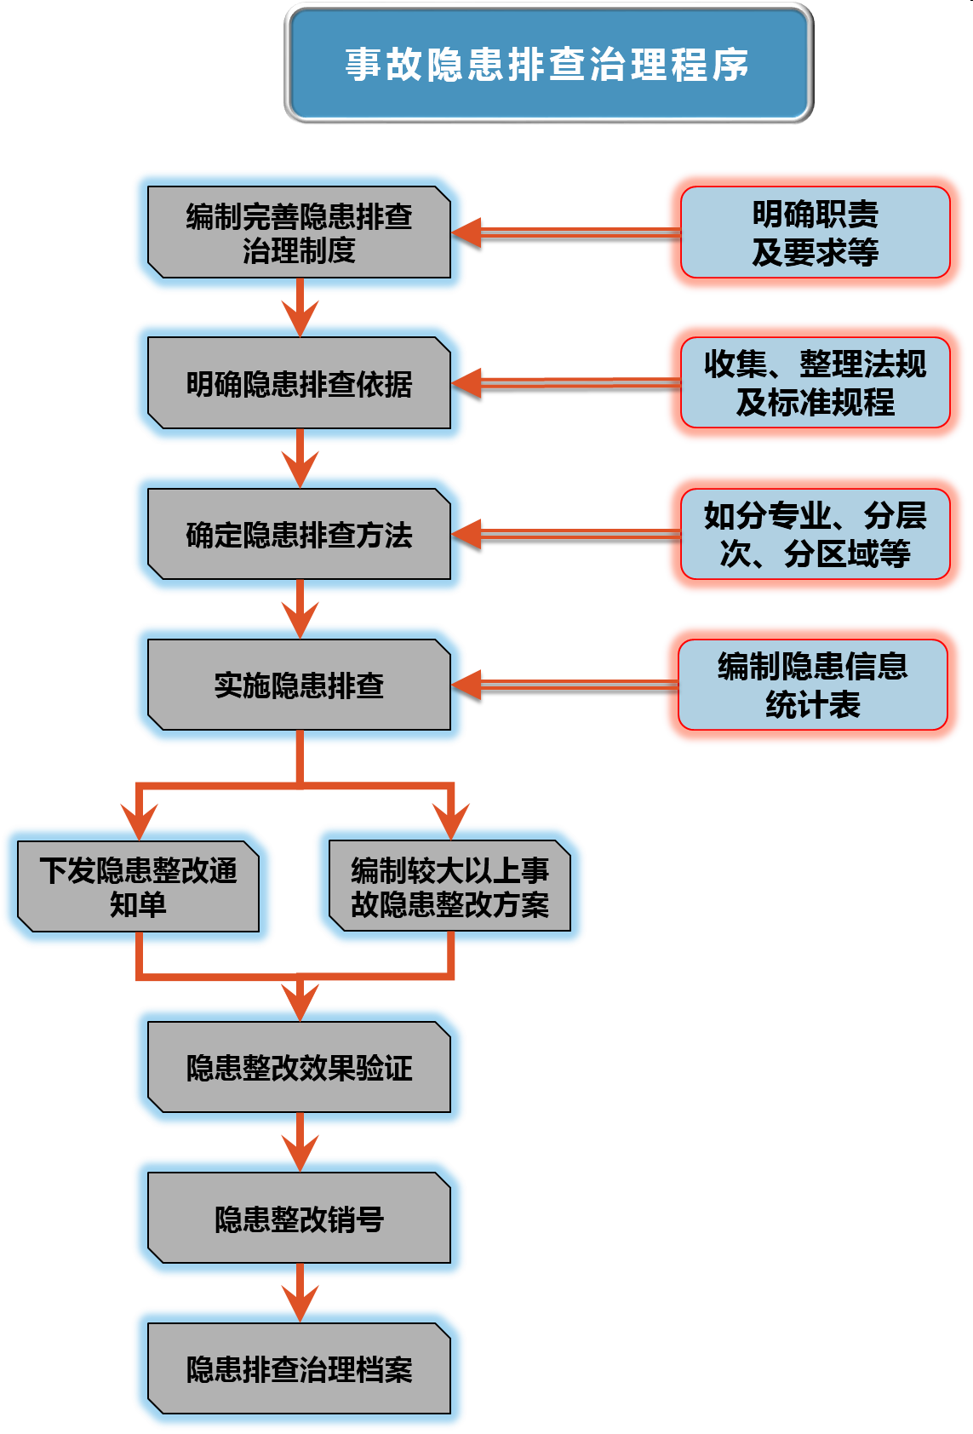
3.4 企业事故隐患排查治理程序

Slide 95

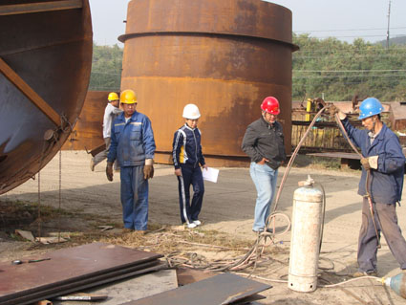
安全检查形式和内容
综合性检查应由相应级别的负责人组织
以落实岗位安全责任制为重点，各专业
共同参与的全面安全检查。厂级综合性
安全检查每季度不少于1次，车间级综
合性安全检查每月不少于1次。
专业检查分别由各专业部门的负责人
组织本系统人员进行，主要是对锅炉、
压力容器、危险物品、电气装置、机械
设备、构建筑物、安全装置、防火防爆
、防尘防毒、监测仪器等进行专业检查
。专业检查每半年不少于1次。
季节性检查由各业务部门的负责人组织
本系统相关人员进行，是根据当地各季
节特点对防火防爆、防雨防汛、防雷电
、防暑降温、防风及防冻保暖工作等进
行预防性季节检查。
日常检查分岗位操作人员巡回检查和管
理人员日常检查。岗位操作人员应认真
履行岗位安全生产责任制，进行交接班
检查和班中巡回检查，各级管理人员应
在各自的业务范围内进行日常检查。
节假日检查主要是对节假日前安全、
保卫、消防、生产物资准备、备用
设备、应急预案等方面进行的检查。

Slide 96
4 风险等级管控体系

Slide 97
4.1 风险等级管控体系建设规范
1 范围
2 规范性引用文件
3 术语和定义
4 要求及要素
4.1 总体要求
4.2 要素构成
5 风险等级管控体系
5.1 危险源辨识
5.1.1 危险源辨识方法
5.1.2 危险源辨识步骤
5.2 风险评价
5.2.1 风险评价方法
5.2.2 风险分级
5.2.3 风险控制措施制定与实施
5.3 危险源监测与风险等级管控
5.3.1 危险源检测方法与技术
5.3.2 风险等级管控
5.3.3 风险预警与处置
5.4 政府支持、督导与干预
5.4.1 政府支持

Slide 98
8 安全审计
8.1 审计方法
8.2 审计实施
8.2 审计结果应用
5.4.2 政府督导
5.4.3 政府干预
6 应急应对
6.1 企业应急体系要求
6.2 企业应急资源配置
6.3 政府应急应对措施
7 资源保障
7.1 企业资源保障
7.2 政府资源保障

Slide 99
4.2 风险等级管控
4.2.1 企业层面
（1）企业根据《风险等级管控体系建设规范》，制定实施自身的风险管理体系，严格落实按照不同风险等级所确定的管控措施。
（2）企业应对危险源识别过程发现的事故隐患，尤其是较大以上事故隐患，按照隐患排查治理体系要求，制定实施隐患治理方案。
（3）企业应当如实录入风险等级管控信息平台，并按照要求定期更新危险源辨识及风险评价信息。

Slide 100
5 隐患排查治理体系

Slide 101
5.1 政府层面体系构建
1、出台地方性法规
——以政府令或人大形式出台隐患排查治理规定
——或在新修订《省安全生产条例》中单列一章
2、出台扶持（支持）政策
——专题培训支持
——财政资金支持（设立省安全生产风险基金）
——采购社会第三方支持
——专家支持
3、制定隐患排查标准
——按照行业编制分别编制隐患排查标准
4、制定隐患排查实施方案
——制定实施周期性隐患排查方案
5、制定隐患排查治理执法程序
——明确针对事故隐患的执法程序
6、制定隐患排查治理信息公告实施办法
——社会舆论及相关部门联动干预政策

Slide 102
5.2 事故隐患排查治理体系建设规范
5.2 隐患治理
5.2.1 隐患治理方法
5.2.2 隐患治理方案
5.2.3 隐患治理监管与执法
5.2.4 隐患治理资源支持
5.3 隐患分类管控
5.3.1 隐患监测方法与技术
5.3.2 风险预警与处置
6 风险评估
6.1 风险评估方法与实施
8.2 风险评估结果应用
1 范围
2 规范性引用文件
3 术语和定义
4 要求及要素
4.1 总体要求
4.2 要素构成
5 隐患排查治理体系
5.1 隐患排查
5.1.1 隐患排查方法
5.1.2 隐患排查标准
5.1.3 隐患分类

Slide 103



感谢聆听
资源整合，产品服务
↓↓↓
公司官网 | http://www.bofety.com/
如需进一步沟通
↓↓↓
联系我们 | 15250014332 / 0512-68637852
扫码关注我们
获取第一手安全资讯
微信公众号
抖音

